Slide 1








Recetas
Deliciosas
Para
Navidad
Estas es una creación de Raquel
Pasar La Diapositiva Manualmente

Slide 2
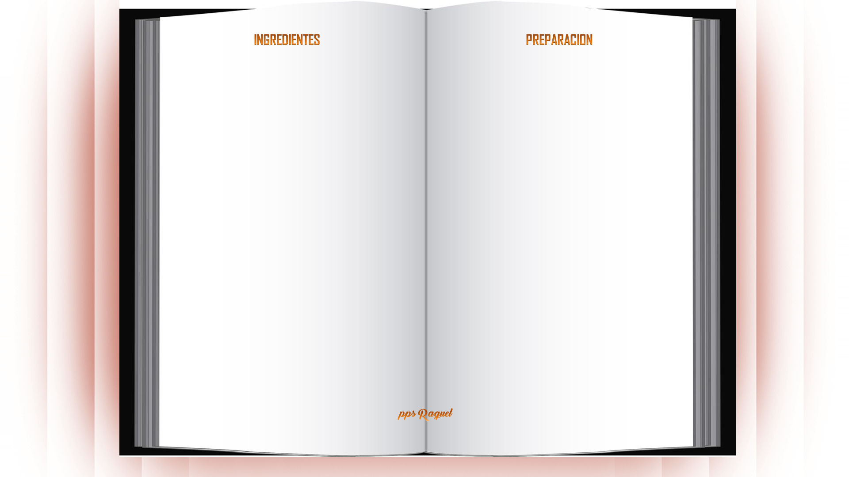

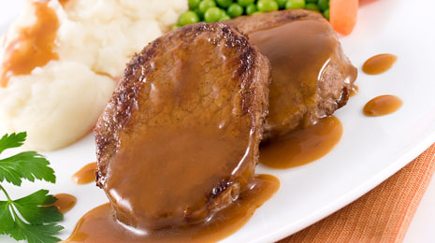


Filete de Ternera en Salsa de Vino
Para hacer un exquisito filete de ternera en salsa de vino, lo primero que debemos hacer es echar una pizca de aceite de oliva en una sartén y ponerla a fuego medio. Cuando esté caliente incorporamos los filetes previamente salpimentados, haciéndolos por ambos lados hasta que estén dorados.
Por cada lado del filete también incorporaremos unas gotitas de salsa Perrins, opcionalmente. Una vez estén hechos los filetes, los reservamos junto con su jugo, manteniéndolos calientes. y en la misma sartén, sofreímos la cebolla, que habremos picado previamente. Después añadimos el vino y cocinamos unos minutos, hasta que se reduzca. Entonces añadimos el romero y la miel, y un poco del jugo de los filetes.
Una vez que esté hecha la salsa la vertemos por encima de los filetes y los servimos. Si queremos, podemos batir la salsa previamente, para que quede más fina.Podemos acompañar la carne con unas patatas cocidas, aderezadas con un poquito de pimentón.
¡Delicioso!
filetes de ternera
Media cebolla roja
Aceite de oliva
Medio vaso de vino tinto
1 cucharada de miel
Sal
Pimienta
Salsa Perrins, opcionalmente
Romero fresco

Slide 3

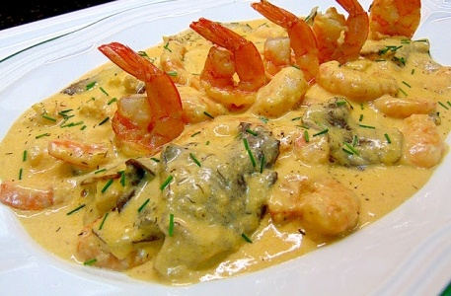


LANGOSTINOS CON SETAS A LA CREMA
Pela los langostinos dejando en unos cuantos la parte final de la cola, .. si quieres decorar con. Añádeles un poco de sal .Parte las setas tirando desde el borde al tallo, del tamaño que prefieras; .. como la mayoría de las mías no eran muy grandes, las he dejado enteras y algunas las he partido por la mitad .Añade a una sartén antiadherente un par de cucharadas de aceite y pasa los langostinos hasta que cambien de color. Reserva en un plato y haz lo mismo con las setas, hasta que se doren un poco .Vierte un poco más de aceite a la sartén si ves que lo necesita, .. lo justo para poder sofreir los ajos y la cebolla hasta que esta última esté tierna. Ahora si quieres añade un buen chorrete de brandy o whisky y prende fuego hasta que se apague la llama. Deja cocinar un par de minutos más, para que el alcohol se evapore completamente .Incorporamos la salsa de tomate y removemos. Pasamos el sofrito al vaso de la batidora y añadimos leche para poder triturar. Volvemos a poner en la sartén, mezclando con la nata, dejando cocer suavemente y removiendo hasta que la nata empiece a espesar. Añade sal y un poco de pimienta molida .Introducimos los langostinos y las setas, teniéndolos unos minutos más a fuego lento y removiendo con suavidad. Y terminar decorando con perejil
600-750 grs. de langostinos
250 grs. de setas de cardo
2 dientes de ajo y media cebolla troceados pequeños
3-4 cucharadas de aceite de oliva virgen
200 ml. de nata para cocinar o crema de leche
1/2 vaso de leche ( unos 100 ml. )
1/4 de vaso de brandy o whisky ( opcional )
2-3 cucharadas de salsa de tomate
Sal y pimienta molida
Perejil, eneldo o cebollino para decorar

Slide 4
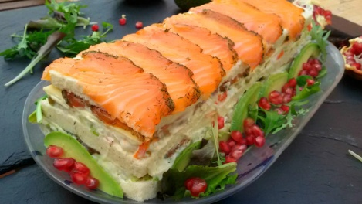

Pastel de salmón
Coloca un film tranparente de cocina dentro del molde y haz que sobresalgan un buen trozo ambos extremos. Coloca una capa de rebanadas de pan de molde cubriendo el fondo, corta rebanadas para que se adapte bien a la forma de tu molde si fuera necesario. Usa el molde que tengas, yo he usado un molde tipo plum cake. Unta con poco de mayonesa el pan. Si te ayudas de una espátula de silicona, te va a resultar muy fácil, si no la tienes, reparte la mayonesa con una cuchara. Coloca una primera capa de salmón, cubre con unas loncha de queso y reparte la mitad de la mezcla anterior encima del queso. Procura que el relleno quede bien nivelado y liso. Coloca otra capa de pan, unta con mayonesa, cubre de salmón, queso y el resto del relleno. Igual que en el piso anterior. Acaba tapando con unas rebanadas de pan de molde. Rellena todos los huecos con recortes de pan, para que la base de nuestro pastel sea firme. Presiona un poco todo el pastel y cierra las dos alas de papel film que has dejado sobresaliendo del molde. Guarda en la nevera una hora. Si lo preparas el día antes, déjalo así en tu frigorífico hasta el momento de decorarlo.
200 gr. de espaguetis
Orégano
Albahaca
Sal
Pimienta
10 rebanadas de pan de molde sin corteza
200 g de salmón
200 g de palitos de cangrejo
queso en lonchas
4 cucharadas de mayonesa
4 hojas de lechuga
150 g de olivas rellenas
1 aguacate
1 limón
sal

Slide 5

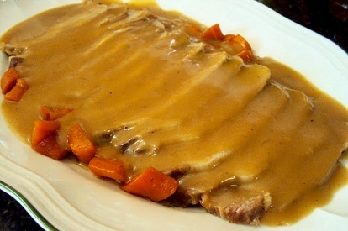

LOMO DE CERDO A LA CERVEZA
Limpia un poco de grasa..., y salpimenta el trozo de lomo.
Cubre el fondo de la olla con aceite de oliva, y dora la carne por todos lados para sellarla. Añade los ajos y las zanahorias en trozos grandes, y una vez un poco pasados, la cebolla troceada. Deja hacer unos minutos .Incorpora: la lata de cerveza, la hoja de laurel, la pastilla de caldo, ... y un poco de tomillo molido si quieres. Cerramos la olla, y si la pieza de lomo es muy gruesa, como en este caso.., cuando la válvula suba bajamos el fuego y dejamos 15 mts. Apagamos el fuego, quitamos el vapor y damos la vuelta al lomo, dejándolo 10-15 mts. más; ... si es de la parte más delgada, con darle 20 mts. ( sin dar la vuelta ), será suficiente. Prueba de sal.
Sacamos la carne, y dejamos templar para poder cortarla bien.
Reserva las zanahorias, quita la hoja de laurel.., y pasa la salsa por la batidora.
Coloca en una fuente si vas a servir en el momento, o pasa todo a la olla para calentar más tarde.
4 huevos
1 lomo de cerdo 1 Kg. Aproximadamente
2 zanahorias
1 cebolla
3 o 4 dientes de ajo
1 lata de cerveza
1 hoja de laurel Tomillo
1 pastilla de caldo de carne Aceite de oliva Sal y pimienta molida

Slide 6
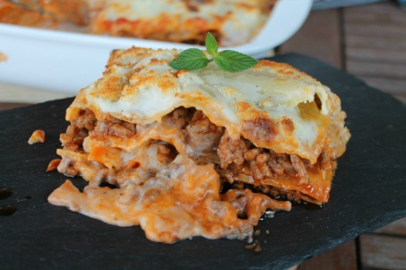


Lasaña de ternera
La preparación de la salsa bechamel que es lo que hay que hacer ahora no es muy complicada si sigues estas pequeñas indicaciones,
Vamos a trabajar siempre a fuego medio alto, pero no alto del todo, así que agregamos la mantequilla
Cuando se deshaga vamos a echar las dos cucharadas de harina y la vamos a tostar, adquirirá un tono marroncito
Una vez tostada vamos a agregar la leche pero de pocos en pocos y vamos a ver que cada poquito de leche que echamos y sin dejar de remover se va espesando la leche
Eso tenemos que conseguir y ese proceso lo repetiremos varias veces, es decir, echamos leche y sin para de mover esperamos a que espese, leche y que espese, leche y que espese, y así hasta que nos quedemos sin leche y tengamos la bechamel a nuestro gusto de espesor
La ultima vez que echéis la leche incorporáis la sal, la pimienta y la nuez moscada, la termináis de hacer y reserváis
El montaje es muy sencillo, en el fondo de una fuente de horno vamos a echar una base de tomate frito, sobre el tomate placas de lasaña y sobre las placas un poco de carne con tomate, otra fila de placas, mas carne, otra fila de placas, mas carne, terminamos con placas
Agregamos la bechamel sobre las placas y terminamos con queso en polvo echándolo por encima de la salsa
Precalentamos el horno a 180º e introducimos la lasaña en el horno hasta que se dore el queso con temperatura arriba y abajo aprox. un cuarto de hora y listo amigos, a disfrutarla
1 kg de carne picada de ternera
22 placas de lasaña precocidas
aceite de oliva
tomate frito 400 ml aprox
sal
pimenta
tomillo
Para la bechamel:
700 ml de leche
25 gr de mantequilla
2 cucharadas de harina
sal
pimienta
nuez moscada

Slide 7
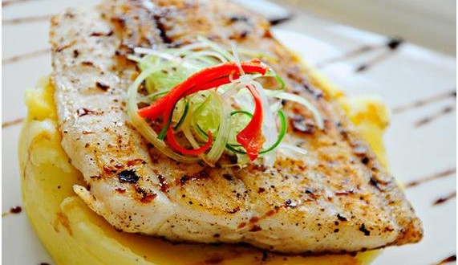

Bacalao al horno
Precalentar el horno a unos 200º. Toma el lomo de bacalao y córtalo en finos filetes, aderézalo con sal y pimienta, exprime el limón y agrégale el zumo a los filetes, pela los ajos y corta el perejil en pequeños pedazos y colócaselos al bacalao mezcla bien para que todos los ingredientes se unan y deja macerar por espacio de unos 10 minutos.
En una bandeja (preferiblemente de teflón) agrega un poco de aceite de oliva, coloca el bacalao aquí y añade la taza de vino blanco, llévalo al horno por un espacio de 20 minutos, pasado el tiempo retiramos del horno y le agregamos un poco más de perejil picado, ya listo para servir. El bacalao podemos acompañarlo de una buena ensalada de vegetales o unas papas gratinada.
4 dientes de ajo
2 cucharadas de aceite de oliva
½ kilo de lomo de bacalao
1 taza de vino blanco
Unas ramas de perejil
Sal y pimienta
Un limón

Slide 8
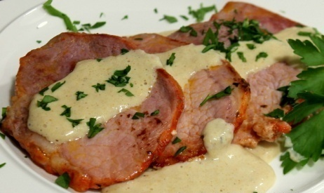


Lomo de cerdo en salsa de cebolla
Lo primer que vamos a hacer es freír los filetes, para ello vamos a echar aceite en una sartén
A continuación freímos todos los filetes y una vez fritos los reservamos
Picamos la cebolla, da igual el gros por la vamos a pasar luego y la echamos sobre el aceite de freir los filetes, echamos un poco de sal y la pochamos
Picamos los ajos y los freímos también, da igual el tamaño, también los pasaremos. Una vez bien pochado vamos a incorporar el brandy y dejaremos que reduzca el alcohol un minuto cuando ya haya evaporado el alcohol vertemos la nata liquida o crema de leche y la dejamo cocer unos minutos hasta que espese un poco y reduzca Incorporamos a la mitad la nuez moscada y terminamos de pochar la cebolla cn la nata Una vez haya reducido bien, lo vamos a pasar a un vaso para triturarlo. Con la ayuda de una trituradora procedemos a pasar bien la salsa
En un plato echamos un pco de salsa de base
Ponemos los filetes encima
Echamos otro chorrito de salsa
Ponemos perejil picado por encima y a comer
Filetes de lomo, cantidad al gusto
1 Cebolla grande
2 dientes de ajo
20 ml de brandy
200 ml de nata liquida o crema de leche
1/2 cucharadita de nuez moscada
sal
aceite

Slide 9

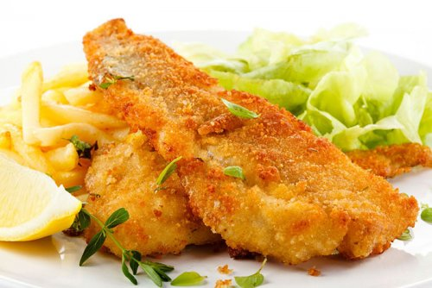

Trucha Rebozada
Para hacer una riquísima trucha rebozada, lo primero que debemos hacer es aplastar los dientes de ajo. A continuación, echamos abundante aceite de oliva en una sartén y la ponemos a fuego medio.
Mientras se calienta, quitamos la piel a los filetes de trucha, los cortamos en trozos más bien grandes, y los salpimentamos y reservamos. Ponemos en un plato abundante harina y en otro batimos dos o tres huevos. Pasamos los trozos de trucha primero por la harina y luego por el huevo, rebozándolos bien. Una vez estén rebozados los freímos primero por un lado y luego por el otro, hasta que queden dorados, y servimos inmediatamente, antes de que se enfríen, acompañándoles con una guarnición de patatas fritas o ensalada.
4 filetes de trucha asalmonada
Harina
2 Huevos
Aceite virgen extra
2 dientes de ajo

Slide 10
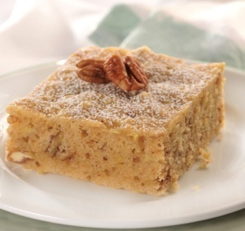


Pastel de Pecanas, Manzanas y Canela
PRECALIENTA el horno a 350° F. Engrasa un molde para hornear de 13 X 9 pulgadas.
COMBINA la harina, el polvo para hornear, la canela y la nuez moscada en un tazón mediano. Bate el azúcar granulada y la mantequilla en un tazón para mezclar grande hasta obtener una consistencia cremosa. Agrega, alternándolas mientras las vas batiendo, pequeñas porciones de la mezcla de harina y de la leche evaporada.
HORNEA pastel de 40 a 45 minutos o hasta que al insertar un palillo de madera, éste salga limpio. Déjalo enfriar dentro del molde sobre una rejilla de metal durante 20 minutos. Córtalo en barras. Espolvorea el azúcar en polvo antes de servir.
2 tazas de harina para todo uso
2 cucharaditas de polvo para hornear
1 cucharadita de canela en polvo
1/2 cucharadita de nuez moscada molida
1 taza de azúcar granulada
1/2 taza de mantequilla, suavizada
2 huevos grandes
1 cucharadita de extracto de vainilla
2/3 taza de leche evaporada baja en grasa
3 tazas de manzanas para hornear, finamente picada
3/4 taza de pecanas (nueces), finamente picadas
Azúcar en polvo

Slide 11
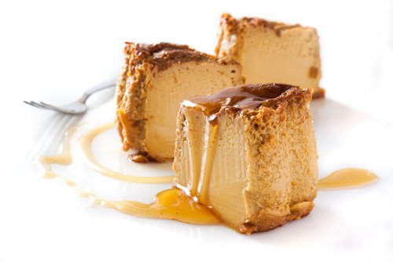


Flan de Arroz con Leche
Para hacer un riquísimo flan de arroz con leche, lo primero que debemos hacer es poner agua en una cacerola, a fuego medio, y hervir el arroz durante tres minutos. Aparte, calentamos la leche, a fuego medio, con la piel de un limón, pero teniendo cuidado de echar tan solo la parte amarilla. También le añadiremos la vainilla y la canela. Removemos y cuando comience a hervir la leche añadimos el arroz. Bajamos el fuego y vamos removiendo a fuego lento hasta que se consuma casi toda la leche. Entonces apartamos del fuego, añadimos el azúcar y removemos. Retiramos la canela y la piel del limón, batimos y dejamos enfriar. Después, vamos añadiendo los huevos, uno a uno, y la nata, y mezclamos lentamente, hasta que todos los ingredientes estén bien integrados. Bañamos una flanera con caramelo líquido y vertemos la mezcla que hemos conseguido. Después, ponemos la flanera al baño maría, y los metemos al horno, previamente precalentado a 180º C., con calor por arriba y por abajo. Cuando la consistencia del flan sea firme retiramos del horno y dejamos enfriar antes de desmoldar.
150 gr. de arroz
Caramelo líquido
Tres cuartos de litro de leche
200 ml. de nata
4 huevos
1 limón
1 ramita de canela
Una pizca de esencia de vainilla
120 gr. de azúcar

Slide 12
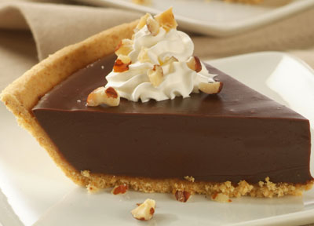


Tarta De Chocolate
BATE juntos la leche evaporada y las yemas de huevo en una olla mediana. Calienta a fuego medio-bajo, revolviendo constantemente, hasta que la mezcla esté bien caliente y haya espesado ligeramente; no la dejes hervir. Retira del fuego; añade los trocitos de chocolate revolviendo hasta que estén completamente derretidos y la mezcla esté suave.
VIERTE la mezcla en la corteza para pie; refrigera durante 3 horas o hasta que esté firme. Cubre con crema batida antes de servir; salpica con nueces picaditas si lo deseas.
1 huevo mediano
1 corteza preparada de 8 pulgadas (6 oz.) de galletitas María o Graham
1 lata (12 fl. oz.) de leche evaporada
2 yemas de huevo grandes
2 tazas (paquete de 12 oz.) de trocitos de chocolate semidulce
Chocolate
Crema batida
1/4 taza de nueces picaditas (opcional)

Slide 13
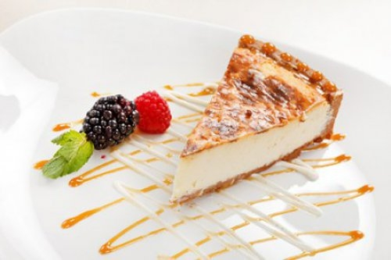


Tarta de Queso (Con Yogur Griego)
Mezclar los huevos, el yogur griego, la maizena, el azúcar y el queso crema.
Pasar por la batidora hasta que quede líquido. Aprovechar para encender el horno a 200 grados para que este caliente durante 10 minutos
Deshacer la galleta y mantequilla. Una vez quede bien desecho, hacer una masa, e introducirla en un molde. Dejarlo bien aplastado en el fondo del molde todo por igual.
Luego Añadir al molde la mezcla que hemos batido.
Con el horno ya caliente, se introduce el molde y se deja durante unos 60 - 70 minutos a unos 175 grados
Para asegurarse de que la tarta esta en su punto, ir pinchándola con un palillo y si no se queda nada pegado al sacarlo, es que está listo.
100g: de mantequilla
9 Cucharadas de azúcar
4 Cucharadas de Maizena
4 Huevos
500g: de yogur griego
1 Queso philadelphia
1 Paquete de galletas de vainilla

Slide 14

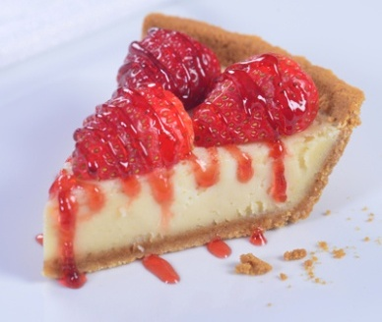

Tarta de Queso con Fresas
PRECALIENTA el horno a 325° F.
Cubre el molde con las galletas molidas
COLOCA la leche evaporada, el queso crema, el huevo, el azúcar, la harina y la ralladura de limón en la licuadora; pon la tapa. Bate la mezcla hasta obtener una consistencia homogénea. Viértela en la corteza.
HORNEA de 35 a 40 minutos o hasta que cuaje el centro. Déjala enfriar por completo sobre una rejilla de metal. Ponle las fresas por encima; rocíala con la jalea. Refrigérala por 2 horas antes de servir.
1 corteza preparada de 9 pulgadas (6 oz.) de migajas de galletas graham
2/3 taza de leche evaporada 1 paquete (8 oz.) de queso ablandado
1 huevo grande
1/2 taza de azúcar granulada
2 cucharadas de harina para todo uso
1 cucharadita de ralladura de limón
1 1/2 a 2 tazas de mitades de fresas frescas 3 cucharadas de jalea de fresa, caliente

Slide 15
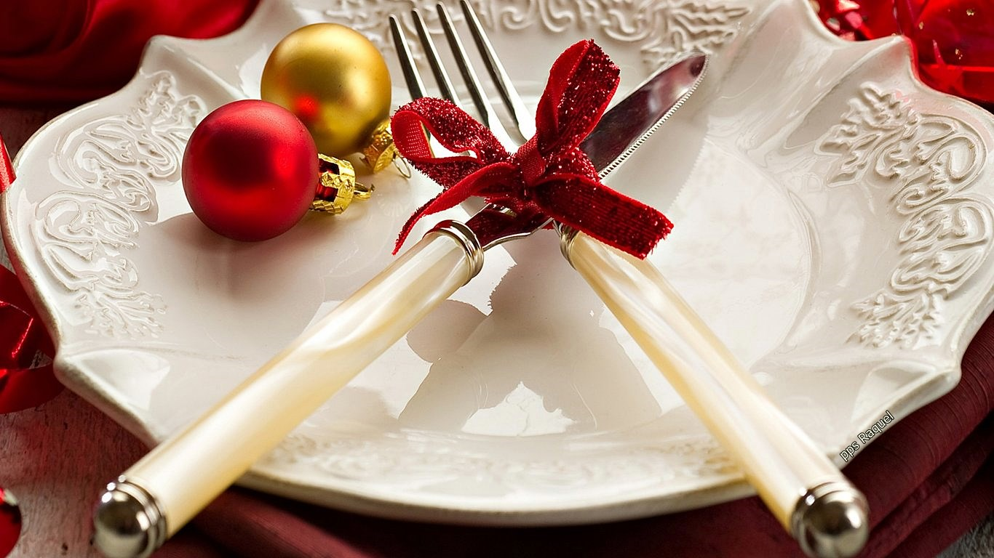



Slide 16









¿Te ha gustado?
Puedes ver más entrando
Aquí
Además puedes recibir powerpoints en tu correo electrónico suscribiéndote aquí:
Esta presentación powerpoint ha sido creada y compartida única y exclusivamente para mispps.com

